Slide 1
密云绿地·朗山项目
酒店概况

Slide 2
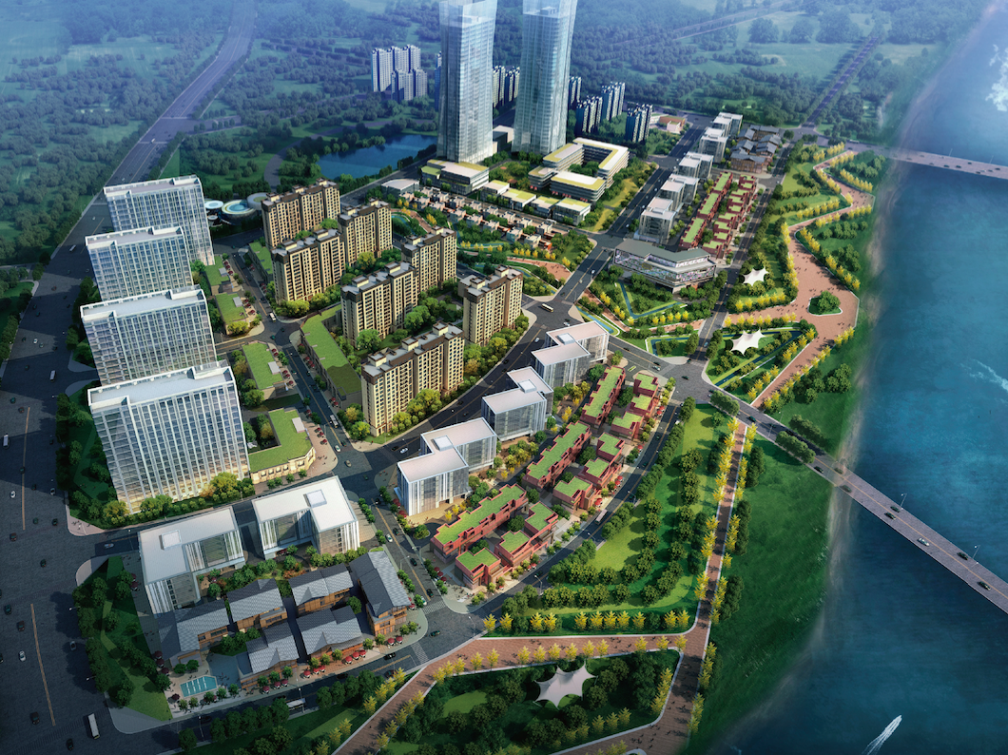
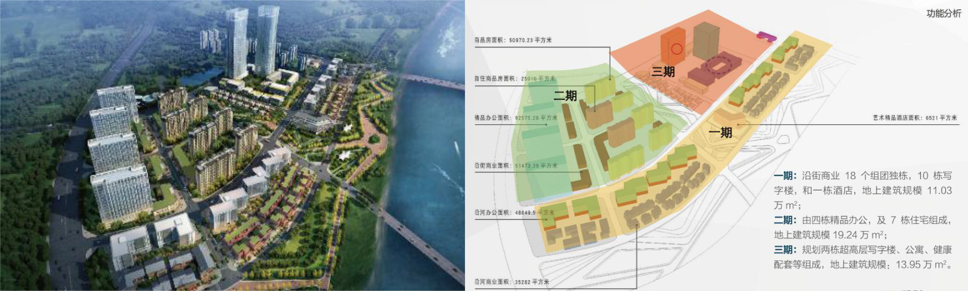
项目简介
项目简介描述：
绿地·朗山国际健康产业园总建筑面积57万平方米，其中地上44万平米。建设有健康产业、休闲商业、艺术酒店、花园办公、生态居住等板块，构筑北京健康休闲新地标。位于北京东北侧，距北京市区45公里距京承高速密云16出口不足1公里，处于密云中关村自主高端产业园--产城一体化的核心位置。

Slide 3
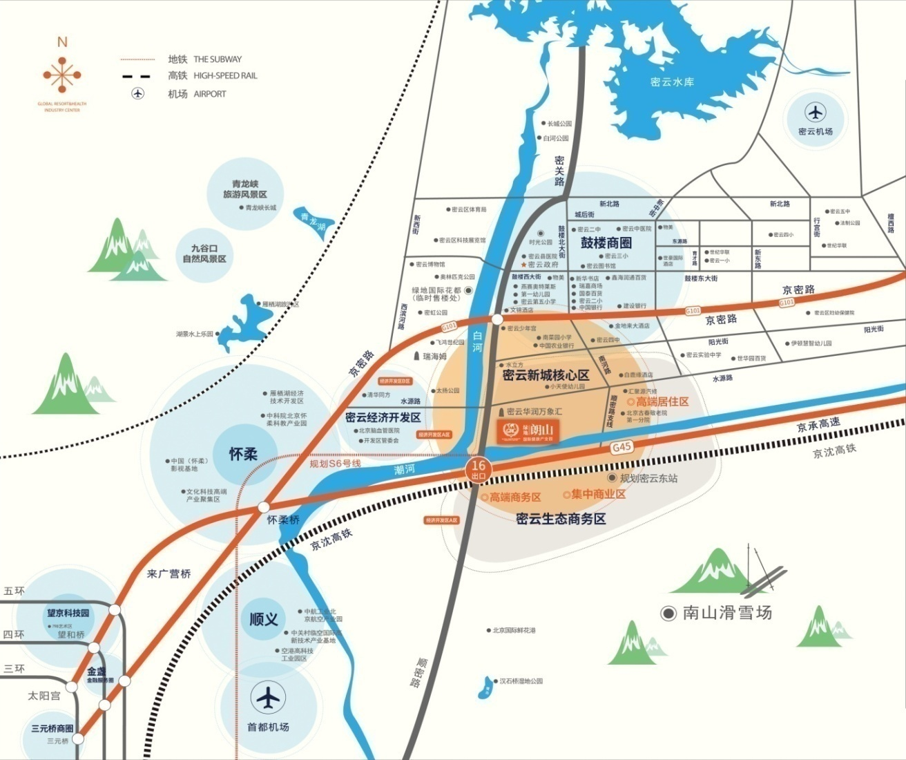
项目位置
【绿地.密云朗山]
位于北京东北侧，距北京市区45公里距京承高速密云16出口不足1公里，处于密云中关村自主高端产业园--产城一体化的核心位置。
四至：东至京沈高铁密云站、西至京密路快速通道、南至京承高速、北至水景街
交通：京沈高铁密云站、市郊铁路S6线、京城高速
学校：首都经济贸易大学密云分校、现代管理大学密云校区等知名大学分校
医院：共计33家,包括密云县医院等众多三甲医院。
另有万象汇购中心等生活配套
旅游：云佛山度假村、密云张裕酒庄、瑞海姆田园度假村等生态旅游资源

Slide 4

酒店鸟瞰图

Slide 5
酒店数据
酒店数据
楼栋 | 业态 | 面积 | 套数 | 层数
29# | 商业 | 3005.49 | 24 | 1-2
 | 酒店 | 3515.48 | 1个产权，68套客房 | 3-5
 | 车位 | 1076.17 | 24 | /
合计 |  | 7597.14

Slide 6
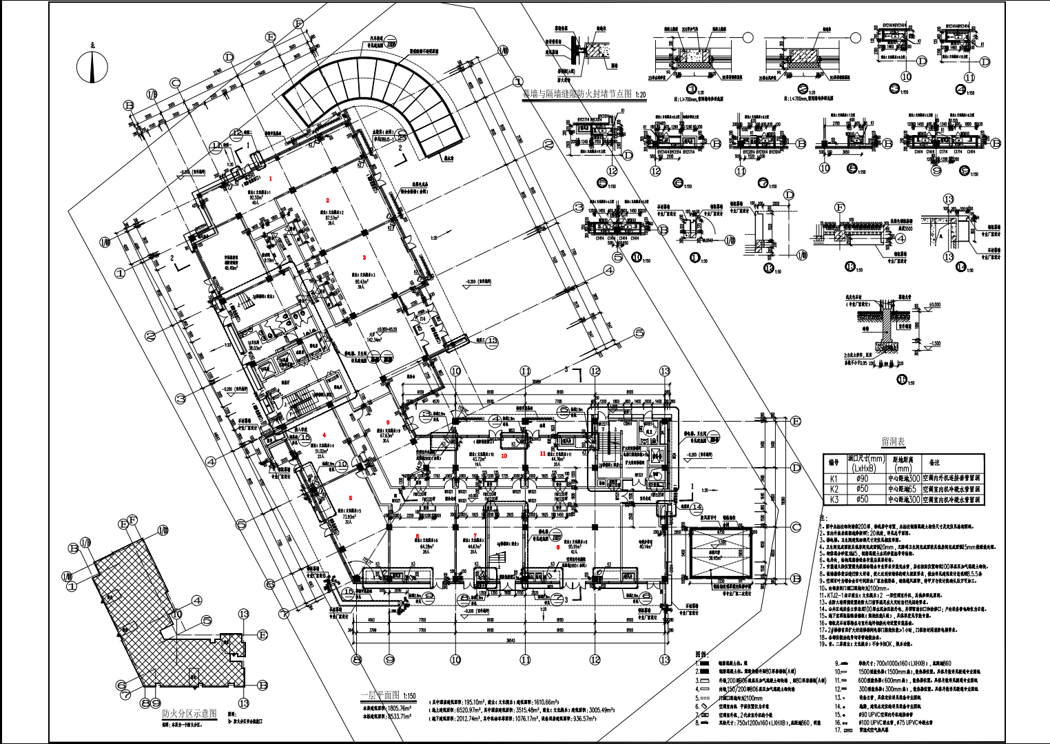
29#楼一层平面图

Slide 7
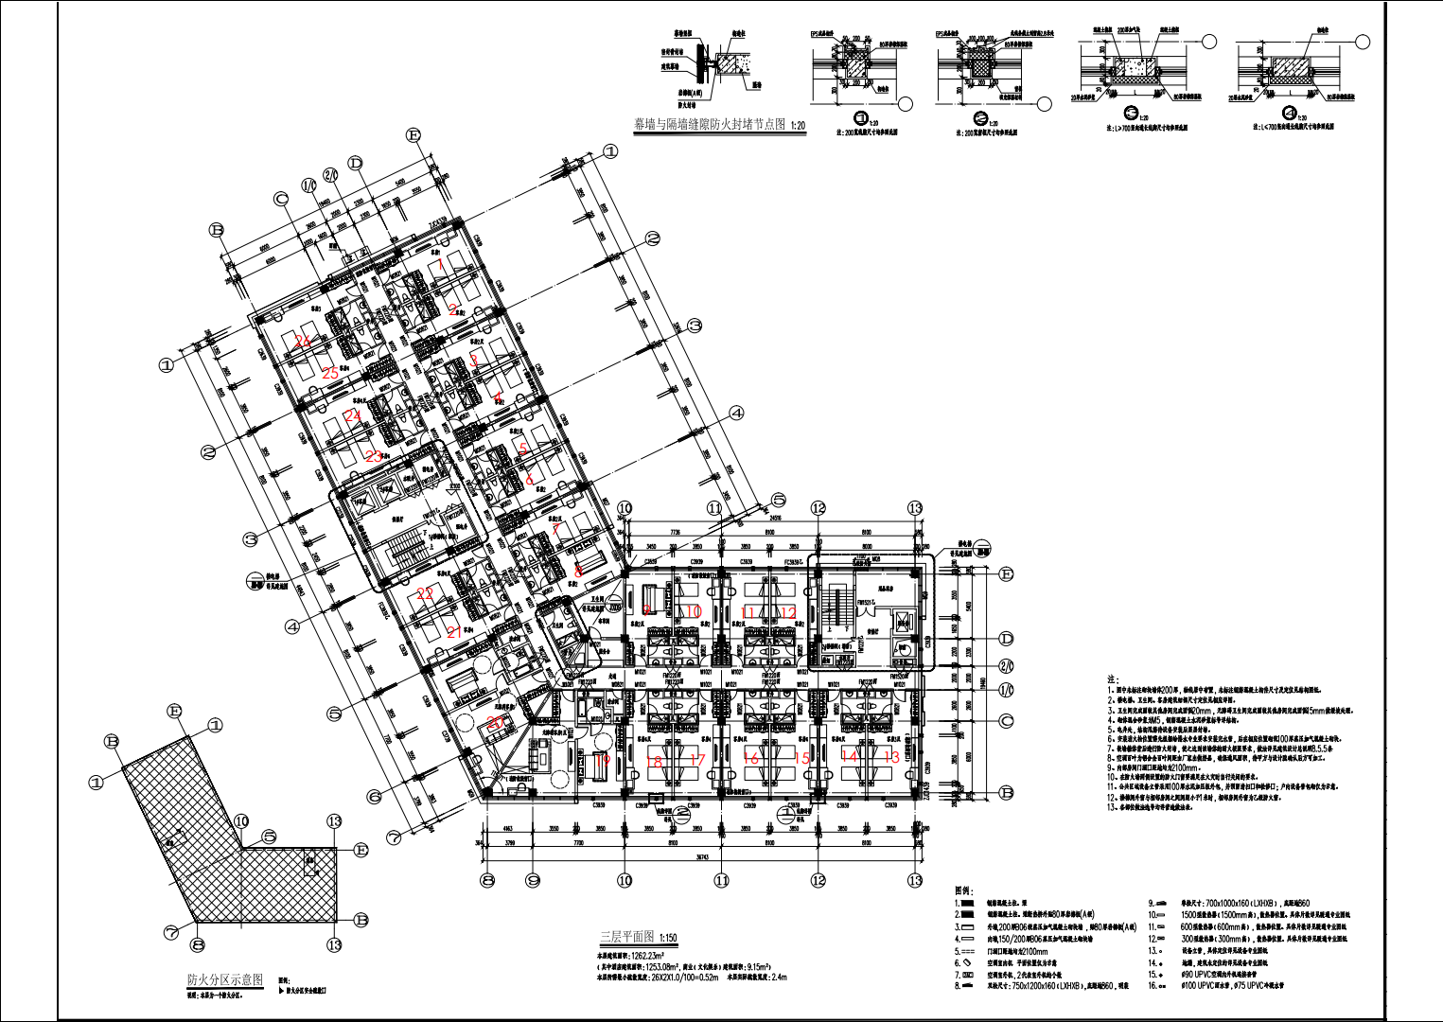
29#楼三层平面图

Slide 8
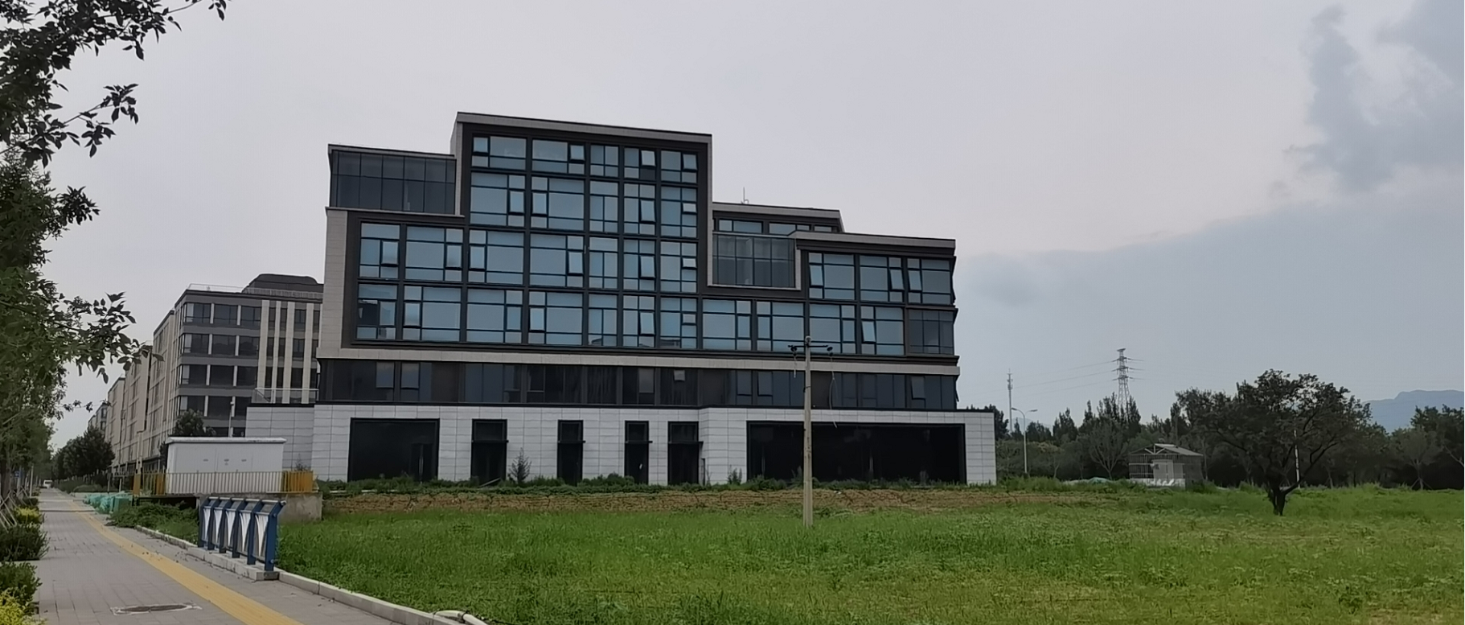
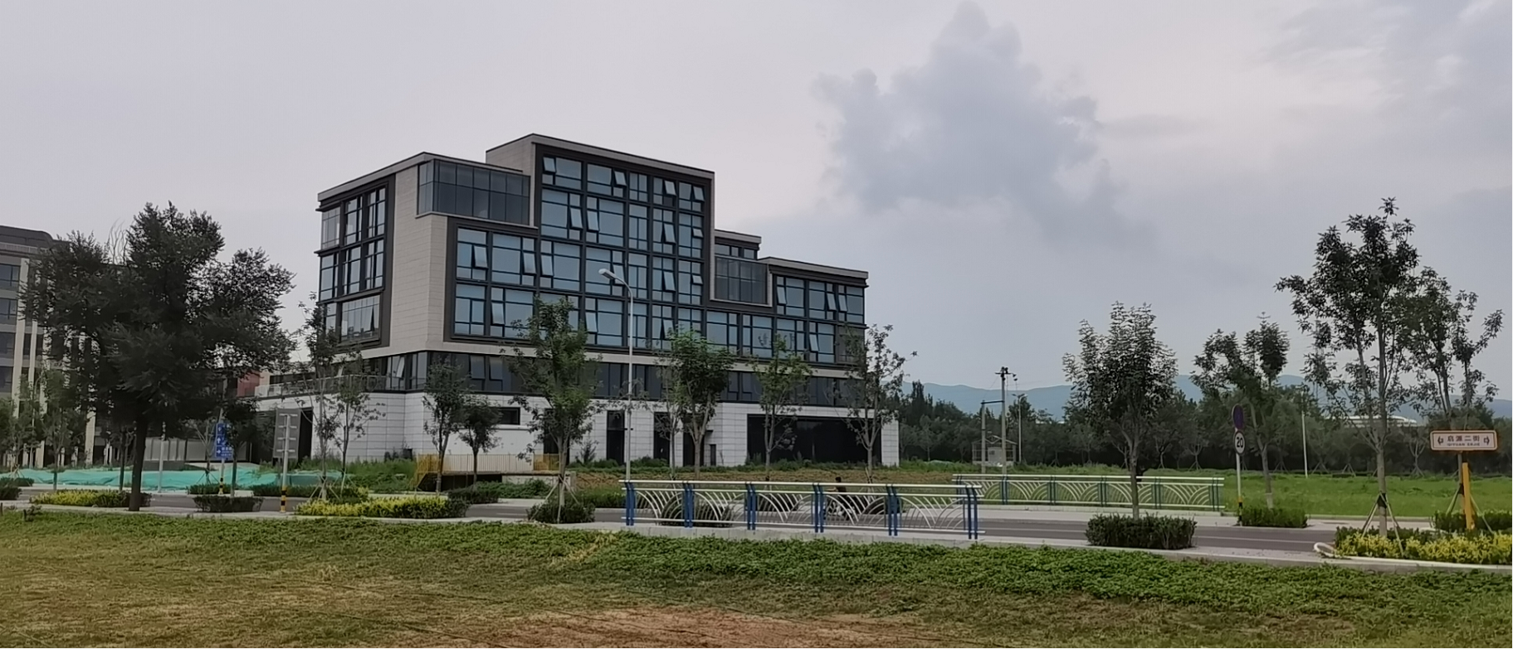
实景图

Slide 9
THANKS

